Slide 1
静态链接、动态链接
MF21320238@smail.nju.edu.cn 朱哲凌

Slide 2
静态链接
lib_b.o
(gcc -c)
libmylib.a
lib_a.o
(gcc -c)
Executable program
hello.o
链接
静态链接是指在编译阶段直接把静态库加入到可执行文件中去，这样可执行文件会比较大。
而动态链接则是指链接阶段仅仅只加入一些描述信息，而程序执行时再从系统中把相应动态库加载到内存中去。

Slide 3
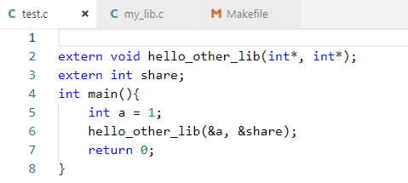
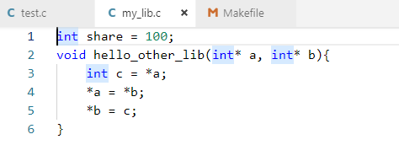


静态链接
1. 使用gcc –c命令分别得到test.o以及my_lib.o
3. 使用ar命令生成libmylib.a或直接使用gcc生成最终可执行文件。
4. 使用ld(或gcc) –L./ -lmylib通过静态链接库mylib以及test.o生成最后的可执行文件
生成静态库
(库名为liba.a则在链接时为-la)
直接链接

Slide 4
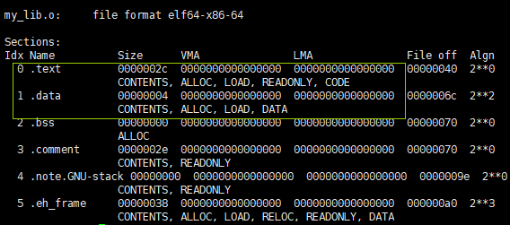
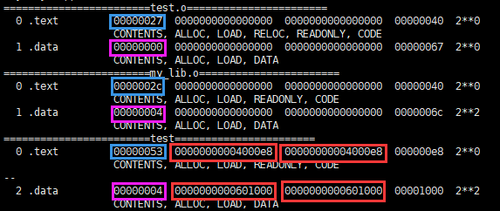
静态链接
使用objdump –h查看test.o、my_lib.o(或libmylib.a)以及最终的可执行文件
的所有节信息。
关注text字段和data字段的大小

Slide 5
静态链接
链接时发生了什么？
1.空间和地址分配
2.符号解析和重定位

Slide 6
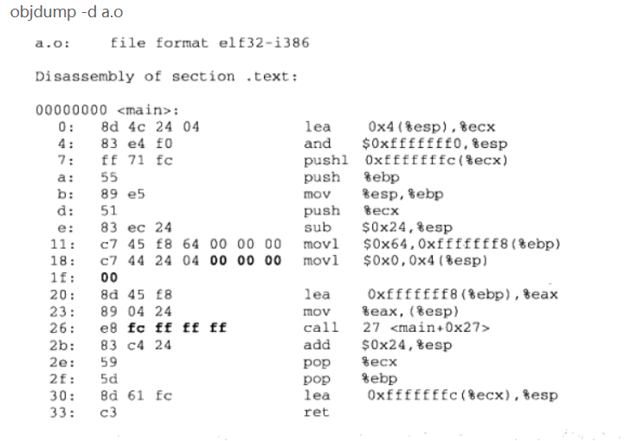
静态链接
链接时发生了什么？
shared
swap

Slide 7
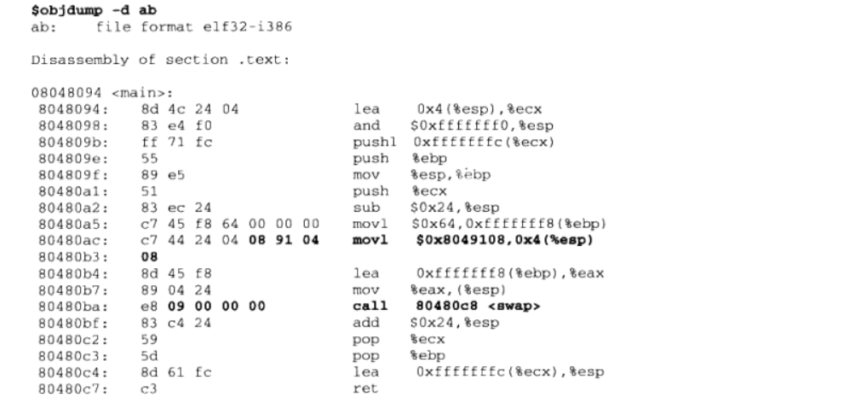
静态链接
链接时发生了什么？

Slide 8
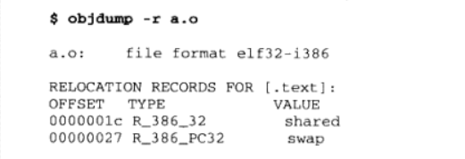
静态链接
链接时发生了什么？
重定位信息

Slide 9
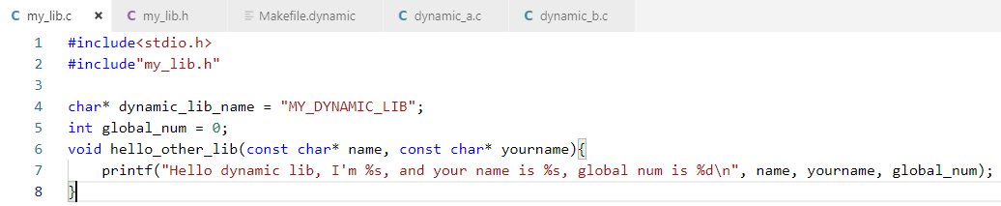
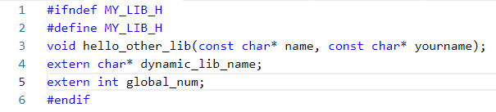
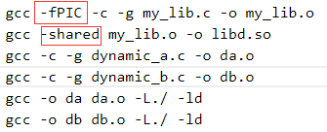
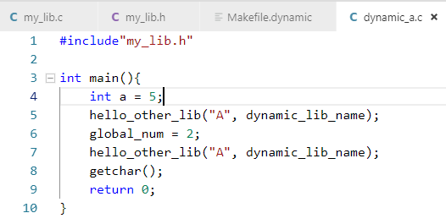
动态链接
-fPIC 作用于编译阶段，告诉编译器产生与位置无关代码(Position-Independent Code)，
则产生的代码中，没有绝对地址，全部使用相对地址，故而代码可以被加载器加载到内存的任意位置，都可以正确的执行。
-shared：产生共享对象文件

Slide 10
动态链接
1.动态链接器自举
动态链接器本身也是一个不依赖其他共享对象的共享对象，需要完成自举。
2.装载共享对象
将可执行文件和链接器自身的符号合并成为全局符号表，开始寻找依赖对象。加载对象的过程可以看做图的遍历过程；新的共享对象加载进来后，其符号将合并入全局符号表；加载完毕后，全局符号表将包含进程动态链接所需全部符号。
3.重定位和初始化
链接器遍历可执行文件和共享对象的重定位表，将它们GOT/PLT中每个需要重定位的位置进行修正。完成重定位后，链接器执行.init段的代码，进行共享对象特有的初始化过程（例如C++里全局对象的构造函数）。
4.转交控制权
完成所有工作，将控制权转交给程序的入口开始执行。
ref：https://www.cnblogs.com/linhaostudy/p/10544917.html
《程序员的自我修养》——链接、装载与库

Slide 11
动态链接
可能会用到的命令
ldd: 查看引用的动态库的链接和名字
objdump和readelf：查看目标代码，查看各节地址和符号表等信息
gdb:调试，查看运行时地址等信息
cat /proc/pid/maps: 查看内存映像，其中pid为进程id。可以看到是否正确加载到所需要的动态库以及程序的内存分布。

Slide 12
Thanks！

